Slide 1
习题讲解

Slide 2
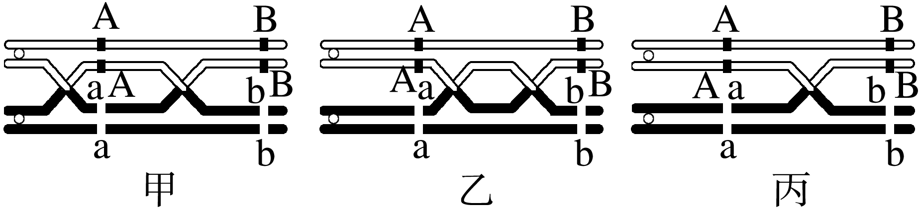
6.(2021·江苏1月适应性考试，11)交换是基因重组的基础，A、B两基因交换的3种模式图如下。下列相关叙述正确的是
A.甲和乙的交换都会产生新的重组类型配子Ab
B.乙和丙的交换都会产生新的重组类型配子aB
C.甲、乙和丙的交换都发生在减数分裂Ⅰ前期
D.甲、乙和丙的交换都能导致新物种的产生
C
《步步高》P187

Slide 3
【分析】 1、交叉互换：同源染色体非姐妹染色单体之间交叉互换，导致非姐妹染色单体上的基因重新组合. 2、分析题图：甲发生的互换片段是两交点之间，故A所在片段与a在片段发生互换，互换后产生的配子种类为：AB、aB、 Ab、ab；乙发生的互换也是两交点之间，但是乙发生的互换，并不响A、B基因在染色体的位置，互换后产生的配子种类为：AB、ab；丙发生的互换是B所在片段与b所在片段发生互换.互换后产生的配子种类为：AB、aB、 Ab、ab

Slide 4
1.(2021·天津，8)某患者被初步诊断患有SC单基因遗传病，该基因位于常染色体上。调查其家系发现，患者双亲各有一个SC基因发生单碱基替换突变，且突变位于该基因的不同位点。调查结果见下表。
个体 | 母亲 | 父亲 | 姐姐 | 患者
表型 | 正常 | 正常 | 正常 | 患病
SC基因 测序结果 | [605G/A] | [731A/G] | [605G/G]； [731A/A] | ？
注：测序结果只给出基因一条链(编码链)的碱基序列，[605G/A]表示两条同源染色体上SC基因编码链的第605位碱基分别为G和A。其他类似。
1
2
3
4
5

Slide 5
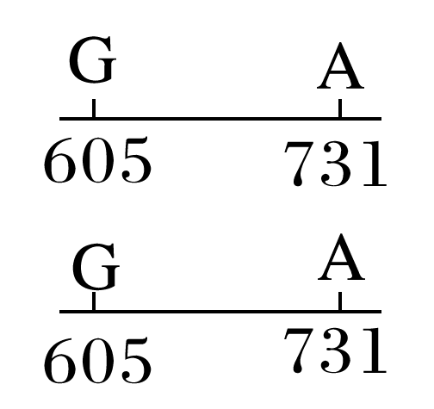
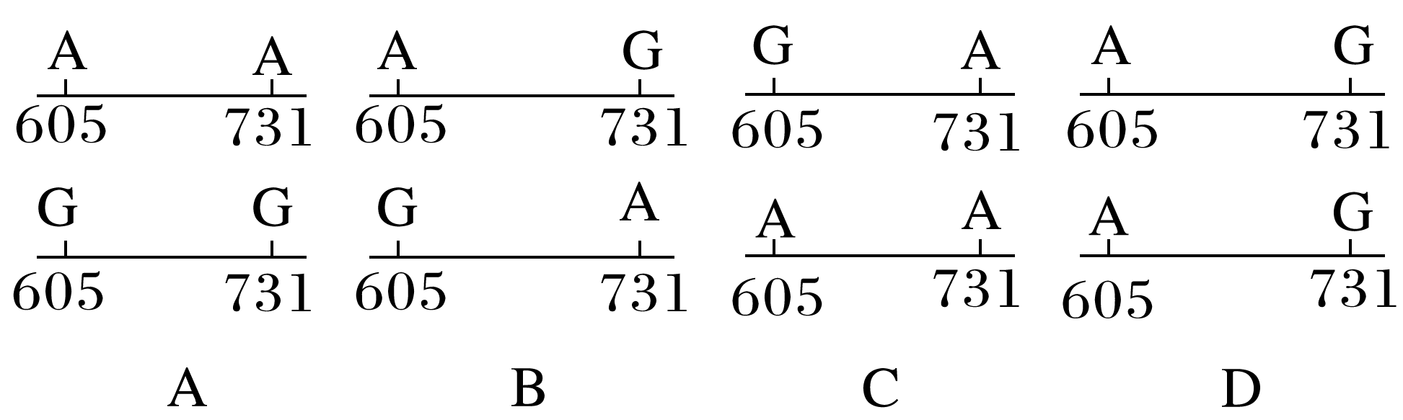
若患者的姐姐两条同源染色体上SC基因编码链的第605和731位碱基可表示为右图，根据调查结果，推断该患者相应位点的碱基为
A
1
2
3
4
5

Slide 6
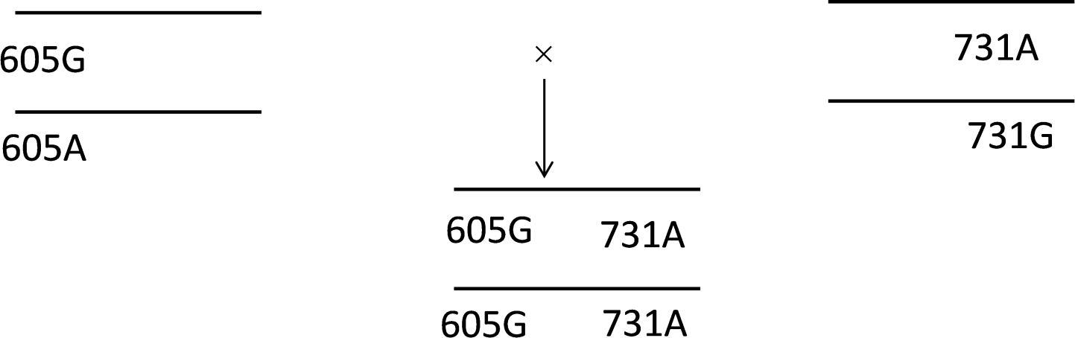
【分析】基因分离定律的实质是：在杂合体的细胞中，位于一对同源染色体上的等基因，具有一定的独立性；在减数分裂形成配子过程中，等位基因随同源染色体的分开而分离，分别进入两个配子中，独立地随配子遗传给后代。 【详解】根据题意写出父亲和母亲生下正常女儿的同源染色体上模板链上碱基组合如下图所示：

Slide 7
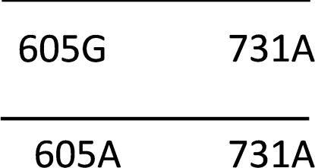
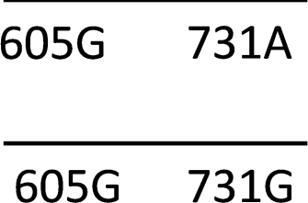
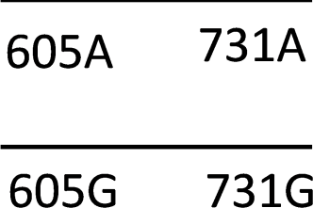
由于女儿表现型是正常的，所以第605号正常的碱基是G，731号正常的碱基是A，结合女儿DNA上的基因，可以推测母亲同源染色体上模板链的碱基如图： 父亲同源染色体上模板链的碱基如图： 因此他们生下患病的孩子的同源染色体上的碱基是两条链上都发生了突变，即：
母亲
父亲
患病儿子

